Slide 1
Projeto Pizzaria
Integrantes:
Nome | Responsabilidade
xxxxxxxxx | Desenvolvimento do Software Java
xxxxxxxxx | Banco de Dados
xxxxxxxxx | Projeto de Redes / Apresentação
xxxxxxxxx | Desenvolvimento do site
xxxxxxxxx | Documentação UML / Planilha de Requisitos / Modelagem de Processos
ETEC de São Paulo - ETESP
Técnico em Informática – 2º módulo
Data: 1º sem/2013
1

Slide 2






Projeto XXXXXXXXX (Problema)
Necessidade de se definir um sistema para gerenciamento de Pizzaria.
O sistema de Controle de Estoque não fará parte do escopo deste projeto e será implantado em outro projeto.
Balcão
Garçom
Garçom
Cliente
Cliente
Cozinha
Telefone
Entrega
2
Notes:
Relatório Emerson (FOCUS e PASA)
Planta: Quadro de Mandos SR (http://10.20.142.77/web/Quadro_de_Mandos.zip)
Proc/plta outras op: checar com área do Joseph se existe atualização
Joseph (gerente): 9626-2498
Talita (analista):3548-7081
% tot. processos/%proc. técnicos= Relatório PasaxFocus ColunaP linha 19 e 20.
Proc. Planta³(100k)= Projeção do mês ColunaT linha2 dividido por 1000 o resultado x 100000000 dividido pela planta da Telefonica (Relatório Quadro de mandos STB Mensal).
% Reincidencia= Relatório Focus Pasa coluna P linha 8.
Média semana DU= Relatório Focus Pasa coluna P linha 3.
Número de DUs: dias úteis do mês.
Proc. Instalação: relatorio Focusx Pasa coluna T linha 15.
Gráfico1: Só dividir coluna T linha 2 por 1000 e colocar no gráfico.
Gráfico2: relatório Focus Pasa aba Semanal Focus coluna AW linha 3
Gráfico 3: relatório Focus Pasa aba Diario Focus coluna B copiar intervalo de semana e colar no gráfico.

Slide 3
Projeto XXXXXXXXX (Solução)
Fornecimento de uma solução com as seguintes funcionalidades:
  Controle de pedidos;
  Cadastro de clientes, funcionários, cardápio e ingredientes;
  Controle financeiro de gastos/receitas.
  Deverá ser utilizado para atendimento aos clientes, na realização de pedidos delivery, balcão e mesa, controle financeiro, informações referentes a funcionários e clientes.
  Haverá restrição de acesso, de acordo com as permissões pré-definidas pelo responsável, impossibilitando fraudes e atitudes maliciosas.
  Não haverá controle no estoque dos ingredientes usados nos pedidos.
3
Notes:
Relatório Emerson (FOCUS e PASA)
Planta: Quadro de Mandos SR (http://10.20.142.77/web/Quadro_de_Mandos.zip)
Proc/plta outras op: checar com área do Joseph se existe atualização
Joseph (gerente): 9626-2498
Talita (analista):3548-7081
% tot. processos/%proc. técnicos= Relatório PasaxFocus ColunaP linha 19 e 20.
Proc. Planta³(100k)= Projeção do mês ColunaT linha2 dividido por 1000 o resultado x 100000000 dividido pela planta da Telefonica (Relatório Quadro de mandos STB Mensal).
% Reincidencia= Relatório Focus Pasa coluna P linha 8.
Média semana DU= Relatório Focus Pasa coluna P linha 3.
Número de DUs: dias úteis do mês.
Proc. Instalação: relatorio Focusx Pasa coluna T linha 15.
Gráfico1: Só dividir coluna T linha 2 por 1000 e colocar no gráfico.
Gráfico2: relatório Focus Pasa aba Semanal Focus coluna AW linha 3
Gráfico 3: relatório Focus Pasa aba Diario Focus coluna B copiar intervalo de semana e colar no gráfico.

Slide 4

Projeto XXXXXXXXX (Objetivos)
Atender às regras de negócio e as necessidades da empresa;
Criar uma interface simples e intuitiva do sistema facilitando o aprendizado dos funcionários;
Otimizar as atividades diárias;
Agilidade o atendimento aos clientes.
4

Slide 5
Projeto XXXXXXXXX (Mapa de Processos)
Modelagem
dos processos
abordados
5

Slide 6
Projeto XXXXXXXXX (Banco de Dados)
MER
e/ou
DER
6

Slide 7
Projeto XXXXXXXXX (UML)
USE CASE
mais representativo
7

Slide 8





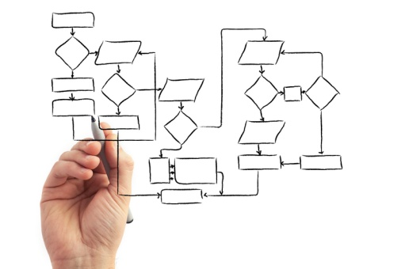
Projeto XXXXXXXXX (Arquitetura da solução)
Linguagem: XXXXXX
Versão: XXXXXX
Ferramenta: XXXXX
BD: XXXXXX
Versão: XXXXXX
Ferramenta: XXXXX
Banco de Dados
Software
Project Charter
WBS
Modelo Negócios Canvas
Abordagem: XXXXXX
Recursos: XXXXXX
Ferramenta: XXXXX
Documentação do Projeto
Aplicação Web
99 Casos de Uso
Diagramas: XXXXXX
Ferramenta: XXXXX
XXXX Processos
Ferramenta: XXXXX
Mapeamento de processos
Documentação
8

Slide 9
Projeto XXXXXXXXX (Demonstração)
Aplicação Web
+
Software
9

